Slide 1
Моя семья
Эйденис Касперавичюс, Ia

Slide 2
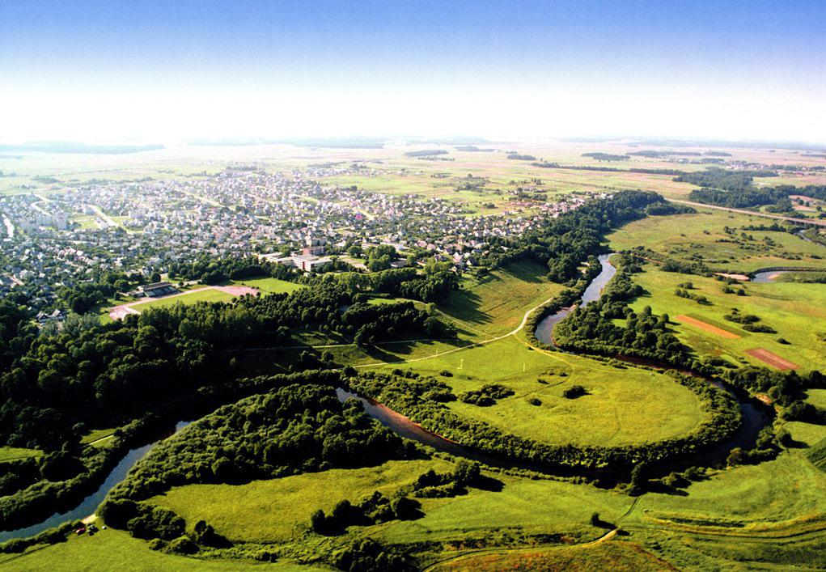
Мои родители живут в Гаргждай, здесь родилса и я

Slide 3
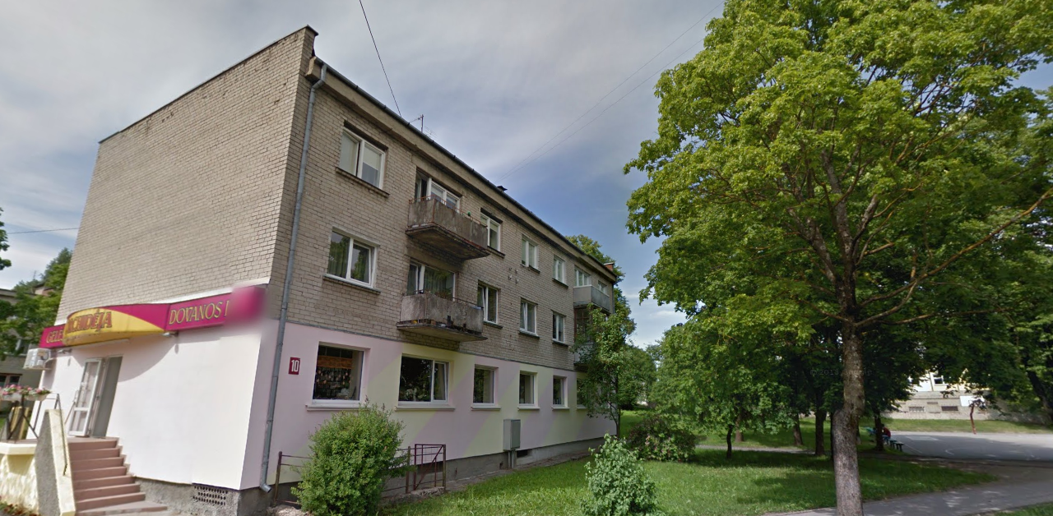
Мы живём в квартирe

Slide 4
Моя семья : мама, папа, бабушка и я

Slide 5
Моя мама – учителница. Она любит читать

Slide 6
Мой папа - полицейский

Slide 7
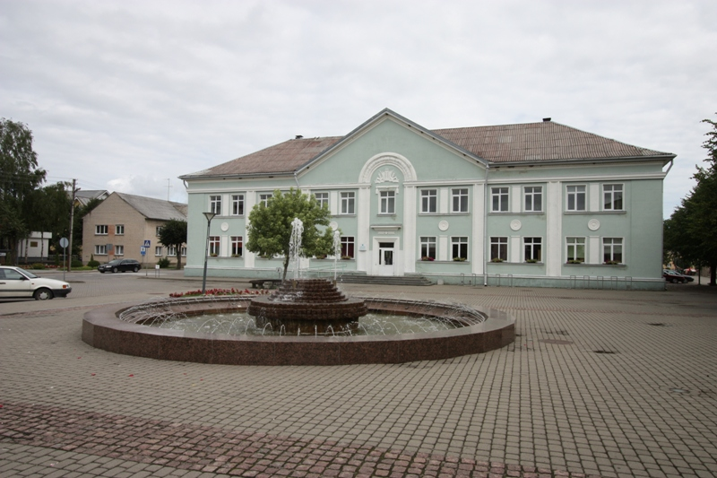
Мой папа, как и я, учился в музыкальной школе.

Slide 8
Моя бабушка – пенсионерка (она работала в фабрике)

Slide 9
Дедушка и бабушка – пенсионеры (дедушка работал електриком а бабушка – медсестрой)

Slide 10
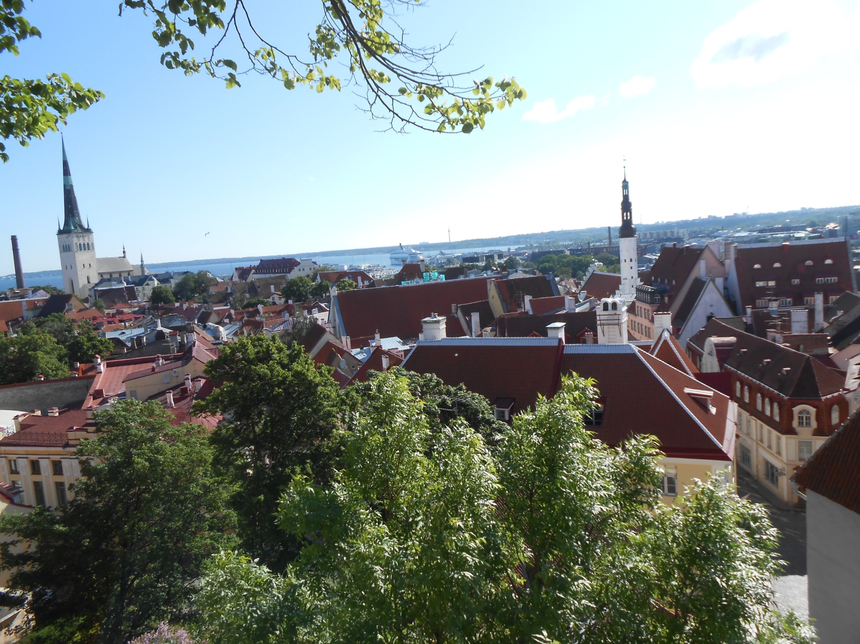
Мы любим путешествовать

Slide 11
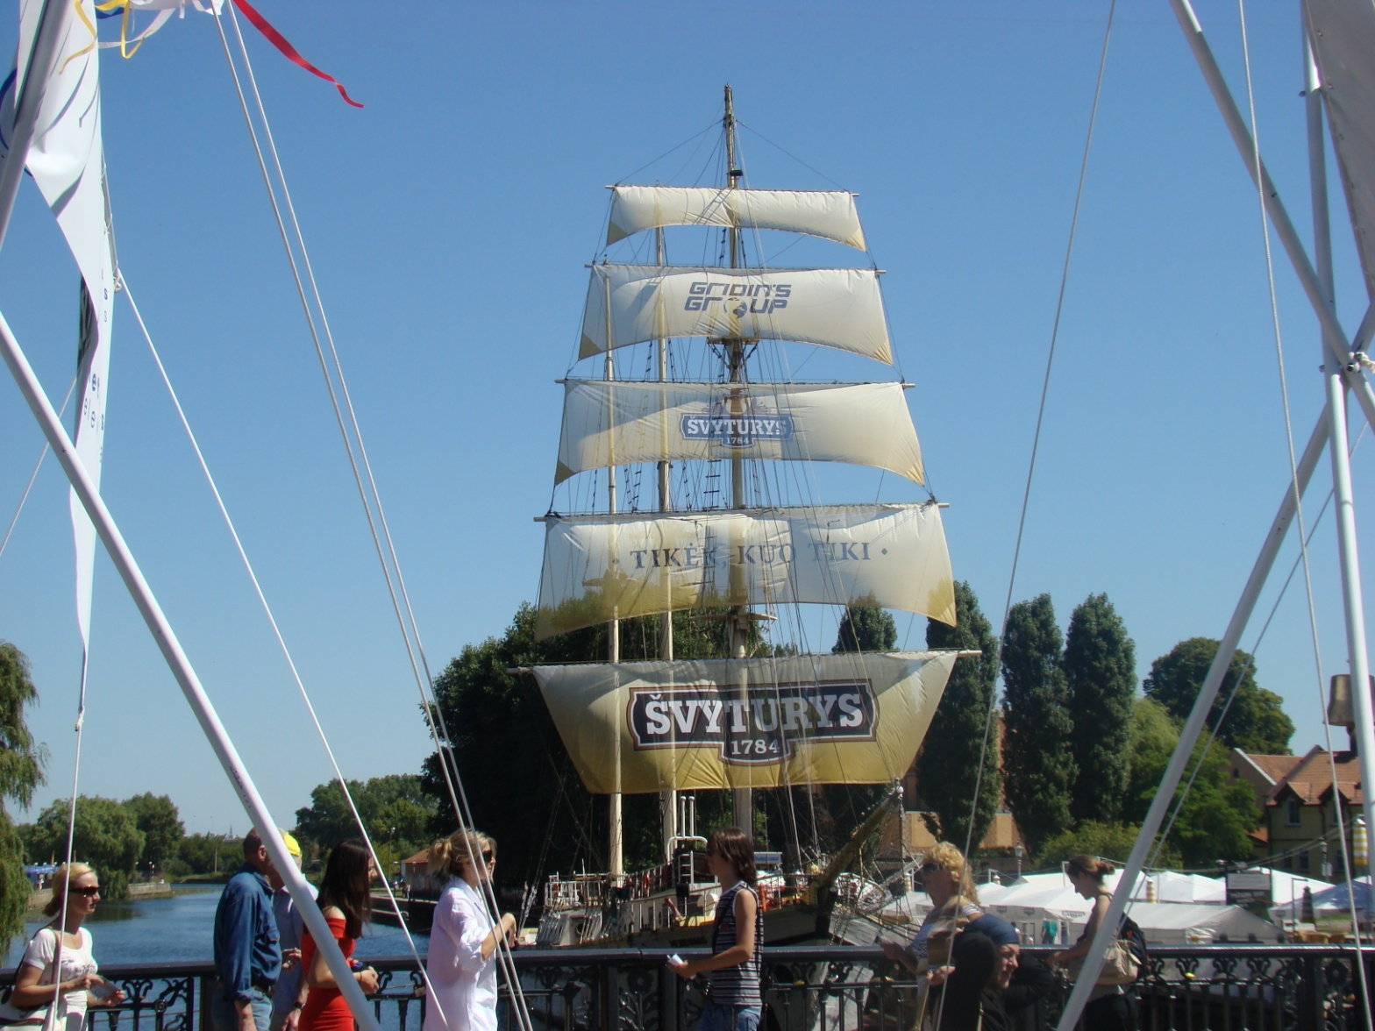
Мы любим «Праздник моря» в Клайпеде...

Slide 12
...и праздник города Гаргждай

